Slide 1
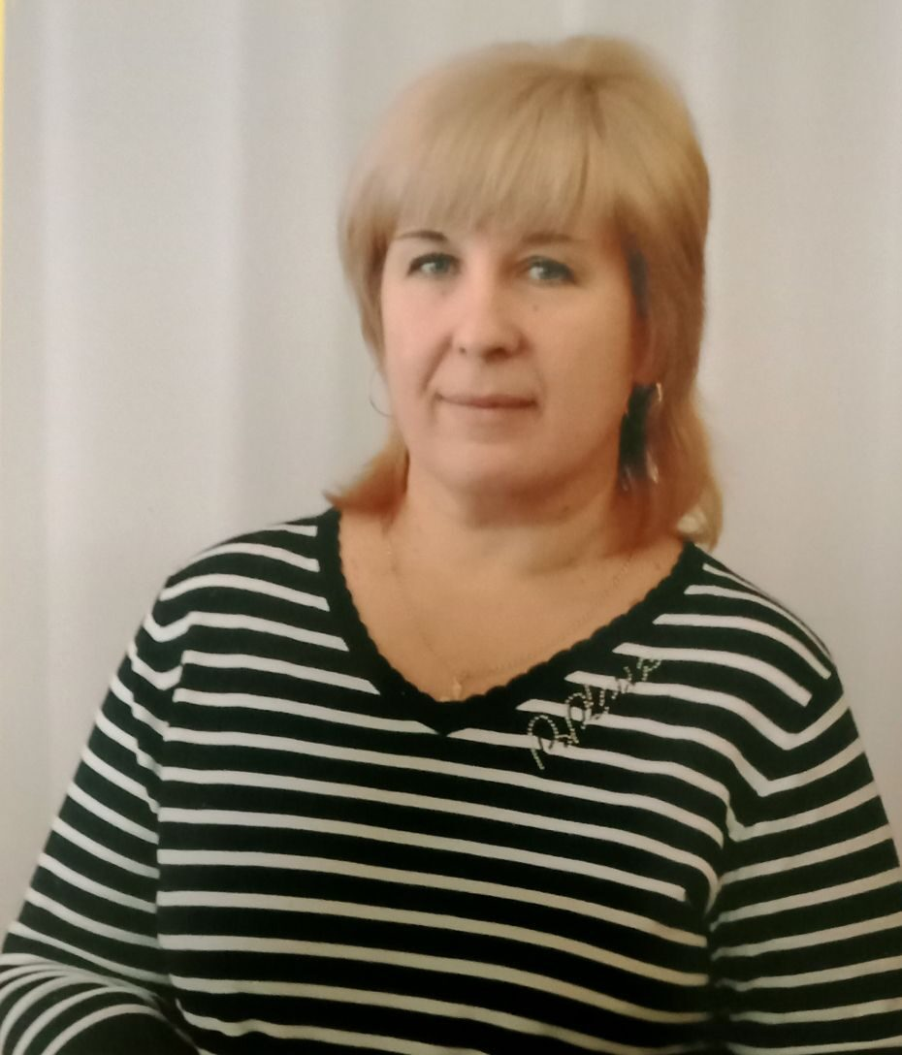
Министерство образования Республики Мордовия Портфолио
Прытковой Ирины Викторовны, воспитателя
МДОУ «Детский сад №117»
Дата рождения: 26.10.1967 год.
Профессиональное образование : средне-специальное
Зубово-Полянское педагогическое училище, 1987г.,
диплом ИП №769910 , дата выдачи -4.07.1987 г.
Специальность: «Дошкольное воспитание».
Квалификация: воспитатель детского сада
Стаж педагогической работы -35 лет
Общий трудовой стаж: 35 лет
Наличие квалификационной категории: высшая
Дата последней аттестации: 23.05.2018 г.

Slide 2
Опыт работы воспитателя
Прытковой Ирины Викторовны
размещен:
1. на сайте МДОУ «Детский сад №117»
http://ds117sar.schoolrm.ru/sveden/employees/10047/182457/
2. на международном образовательном портале Маам:
персональный сайт:
27914. maam.ru
адрес личной страницы
http://www.maam.ru/users/2749851

Slide 3
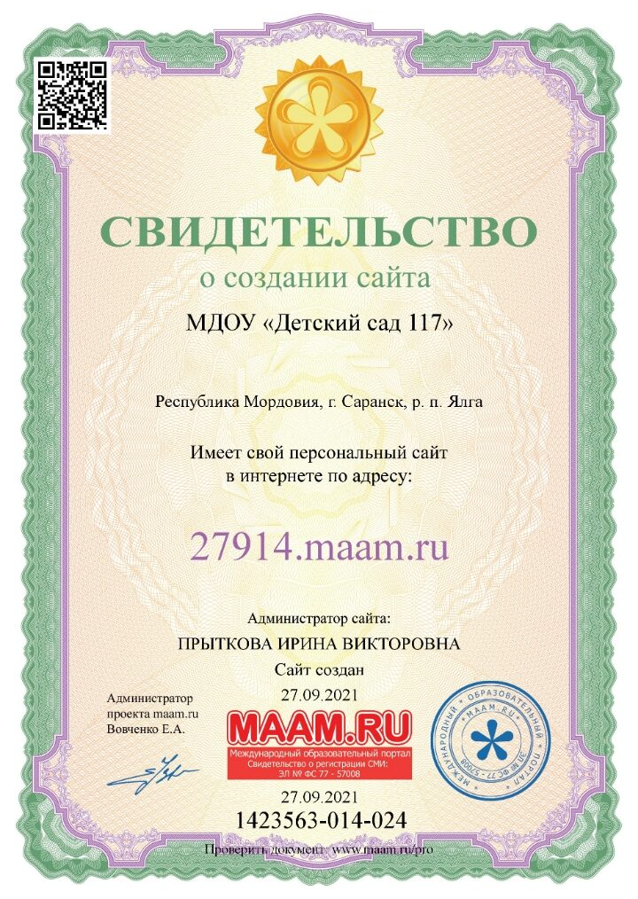

Slide 4
Участие в инновационной (экспериментальной) деятельности

Slide 5
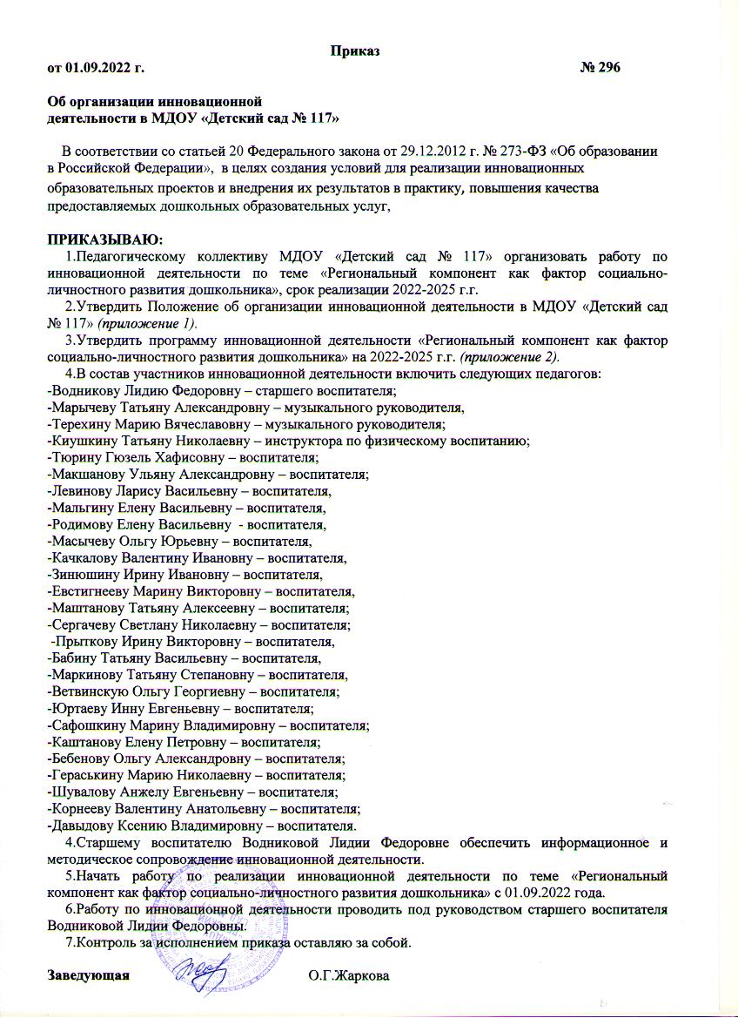
Муниципальный уровень: - инновационная деятельность МДОУ«Детский сад №117» «Региональный компонент
как фактор социально – личностного развития дошкольников», 2022г.

Slide 6
Наставничество

Slide 7
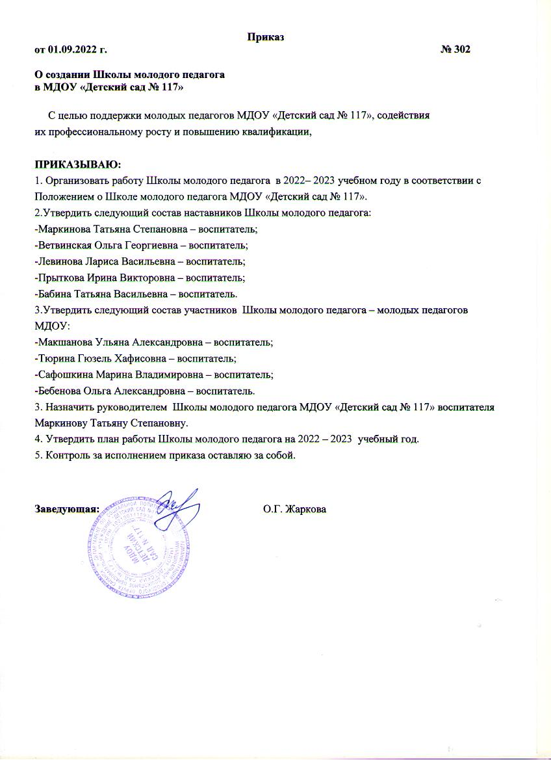
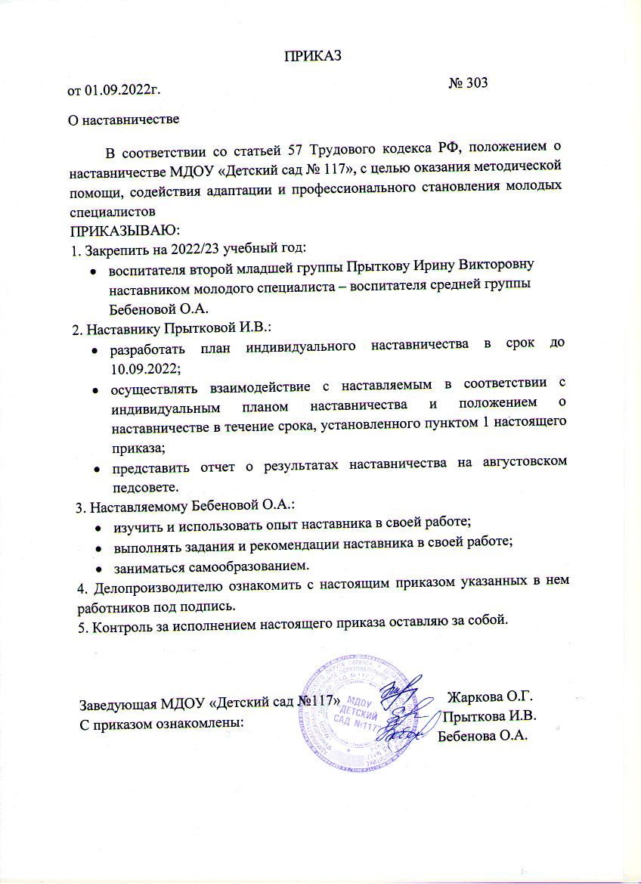

Slide 8
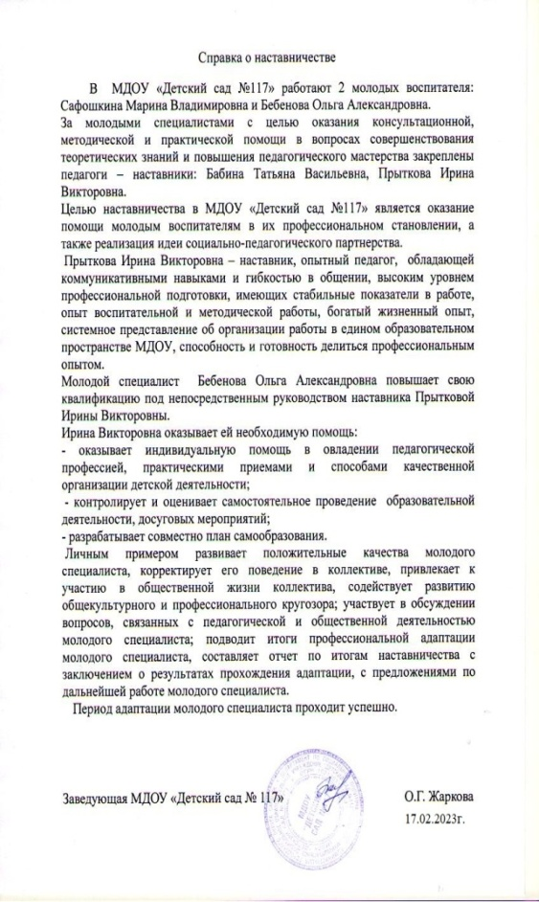
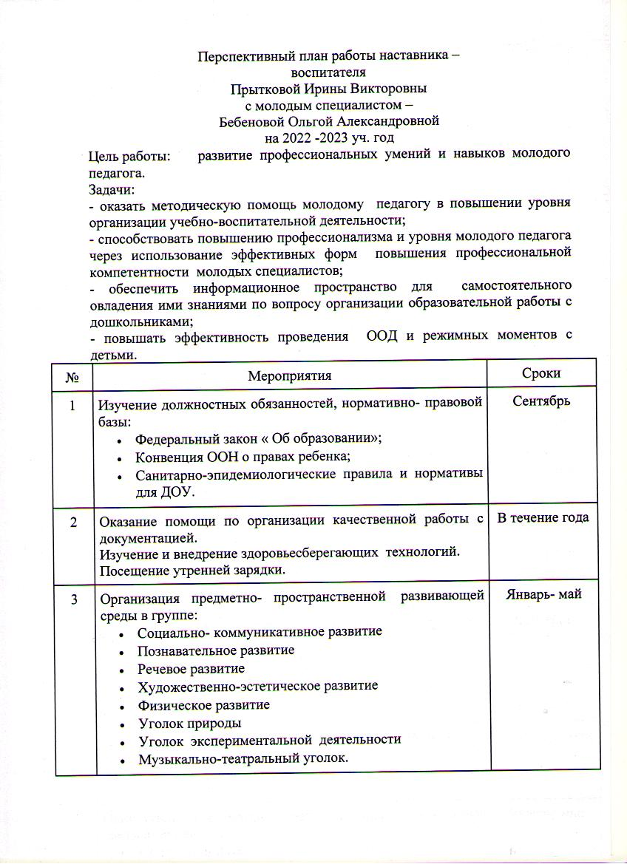
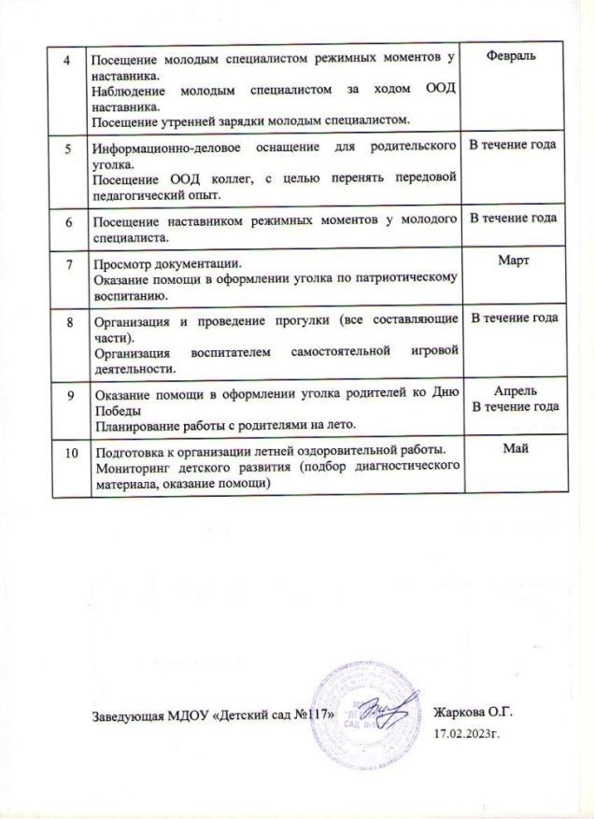

Slide 9
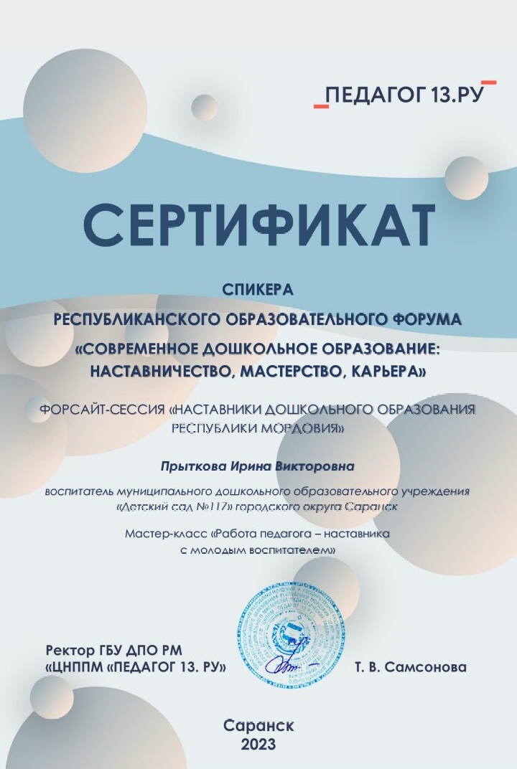

Slide 10
Наличие публикаций

Slide 11
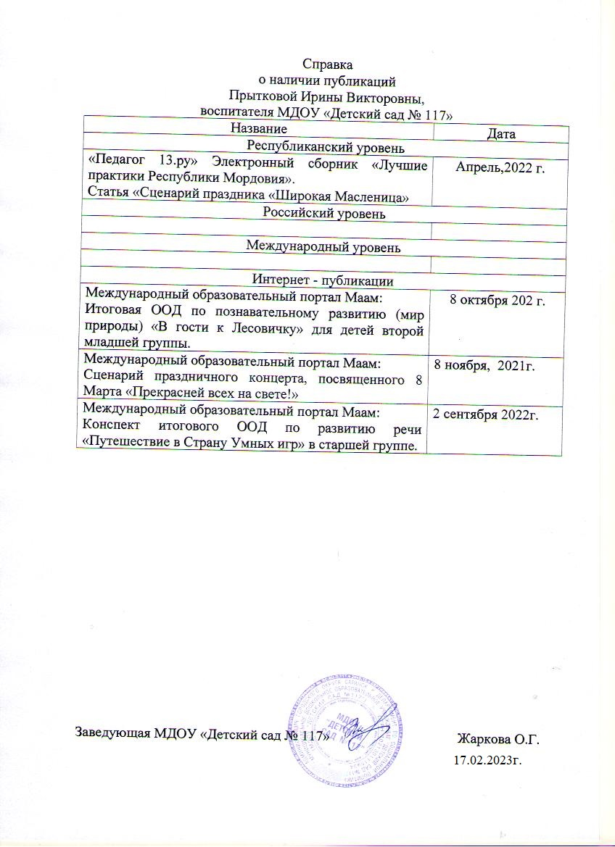

Slide 12
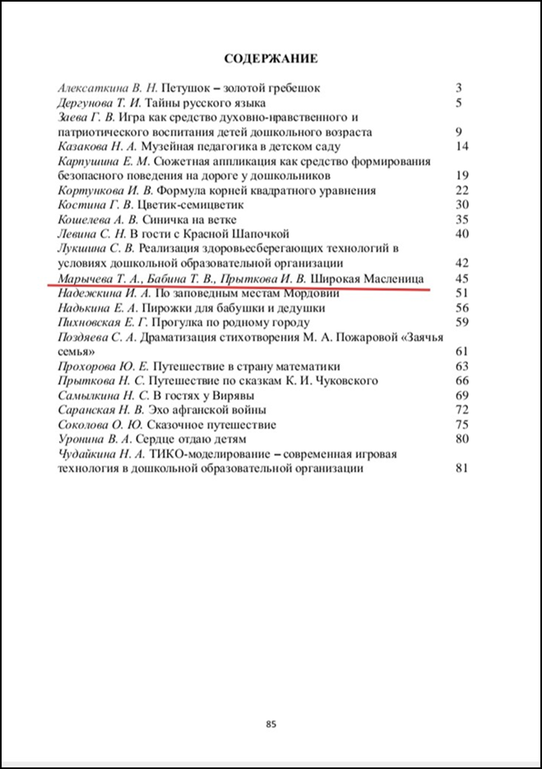

Slide 13
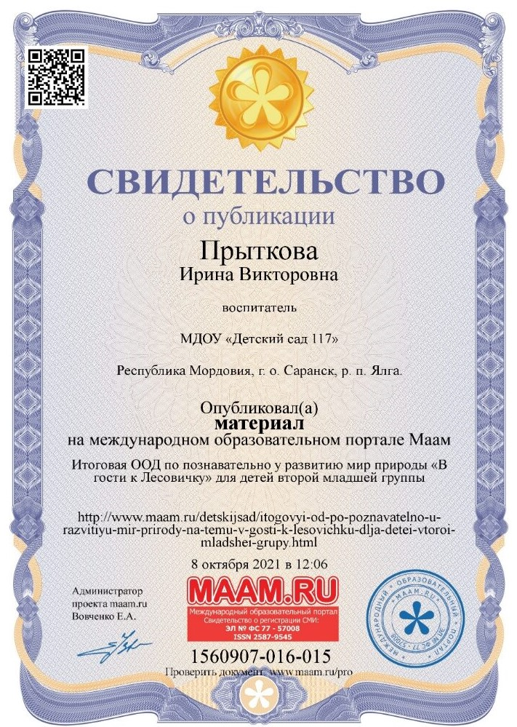
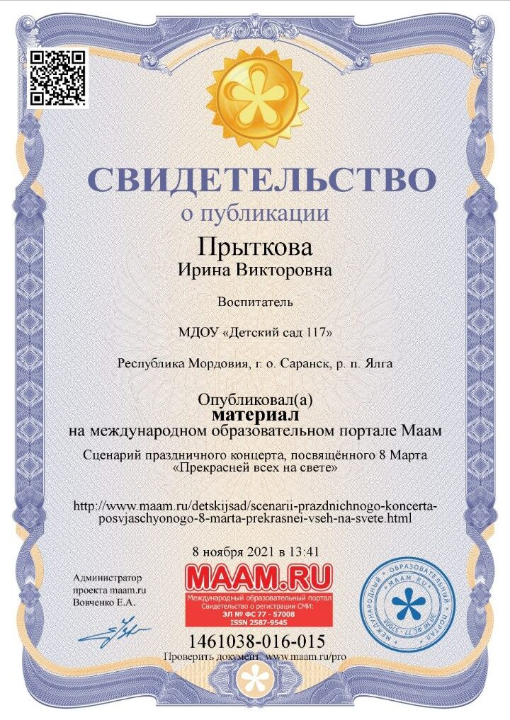
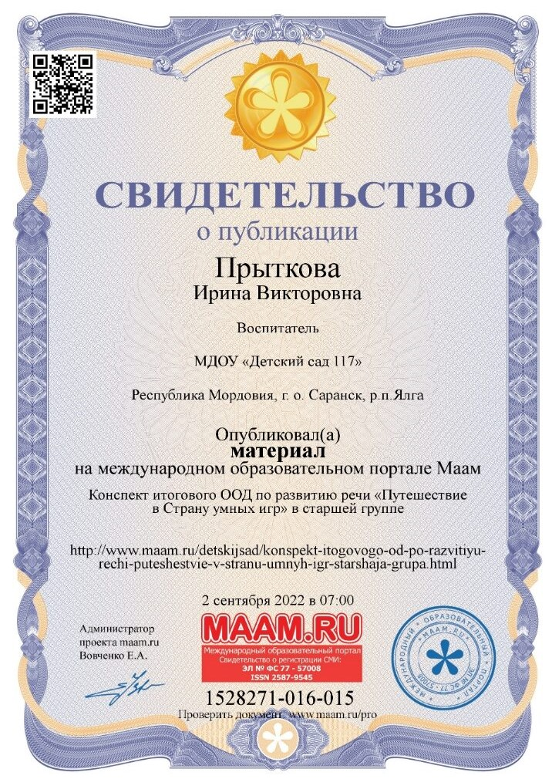

Slide 14
Результаты участия воспитанников в: - конкурсах, - выставках, - турнирах, - соревнованиях, - акциях, - фестивалях

Slide 15
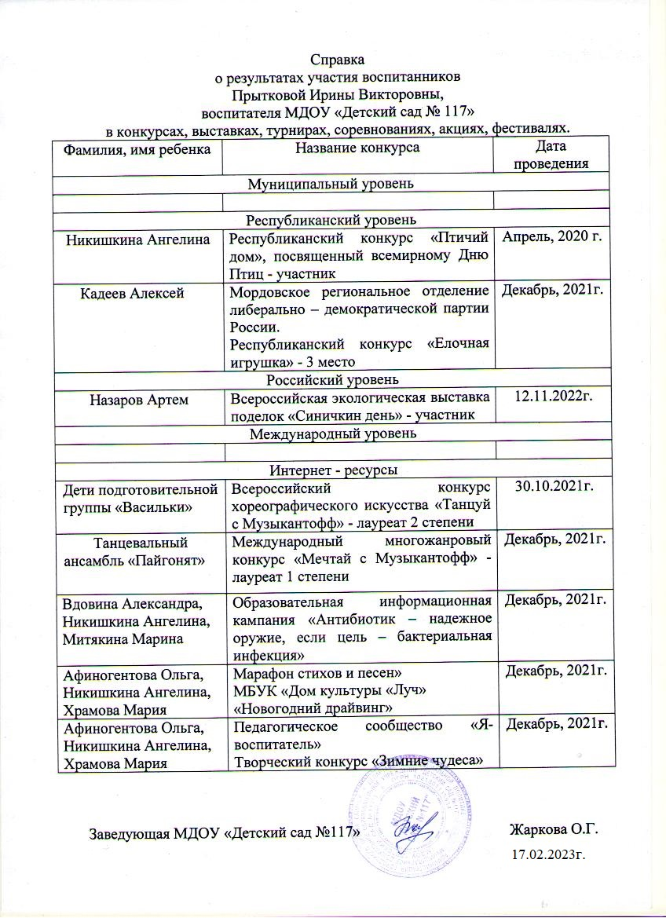

Slide 16
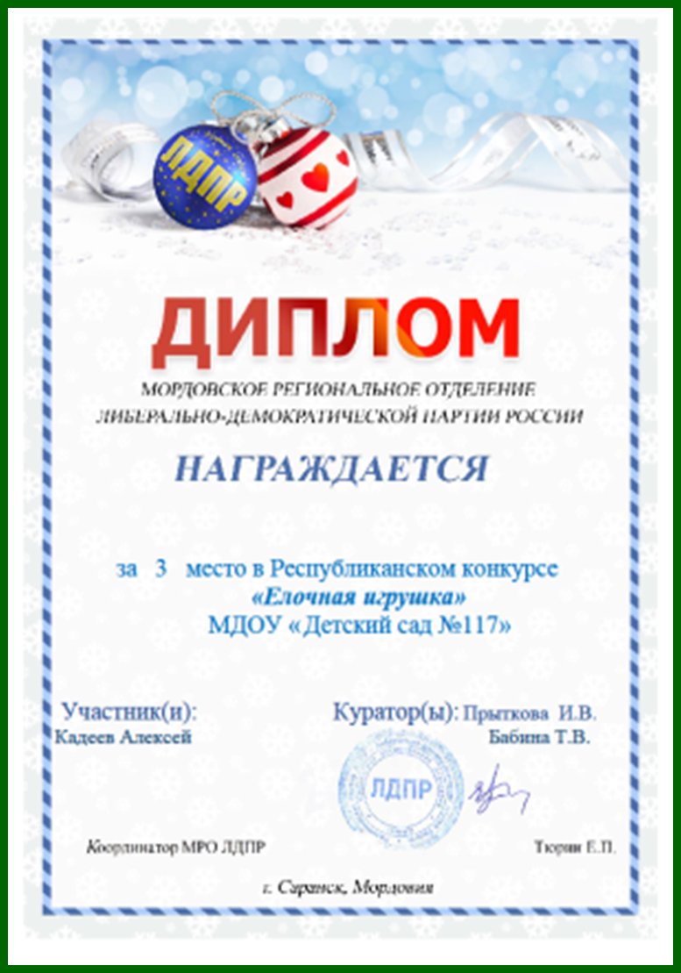
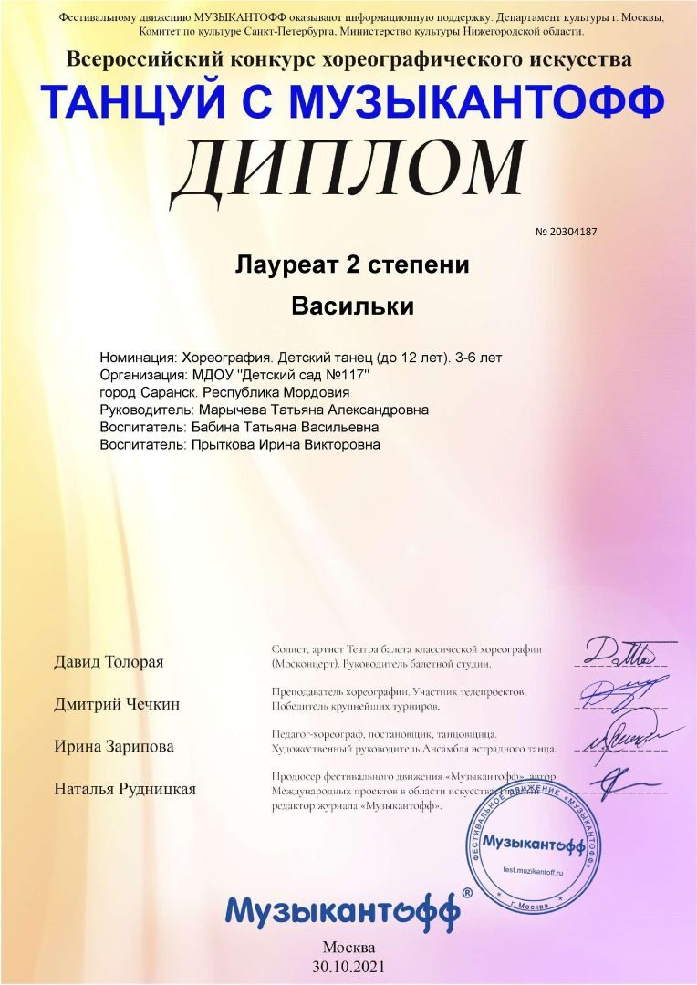

Slide 18
Выступления на заседаниях методических советов, научно-практических конференциях, педагогических чтениях, семинарах, секциях, форумах, радиопередачах (очно).

Slide 19
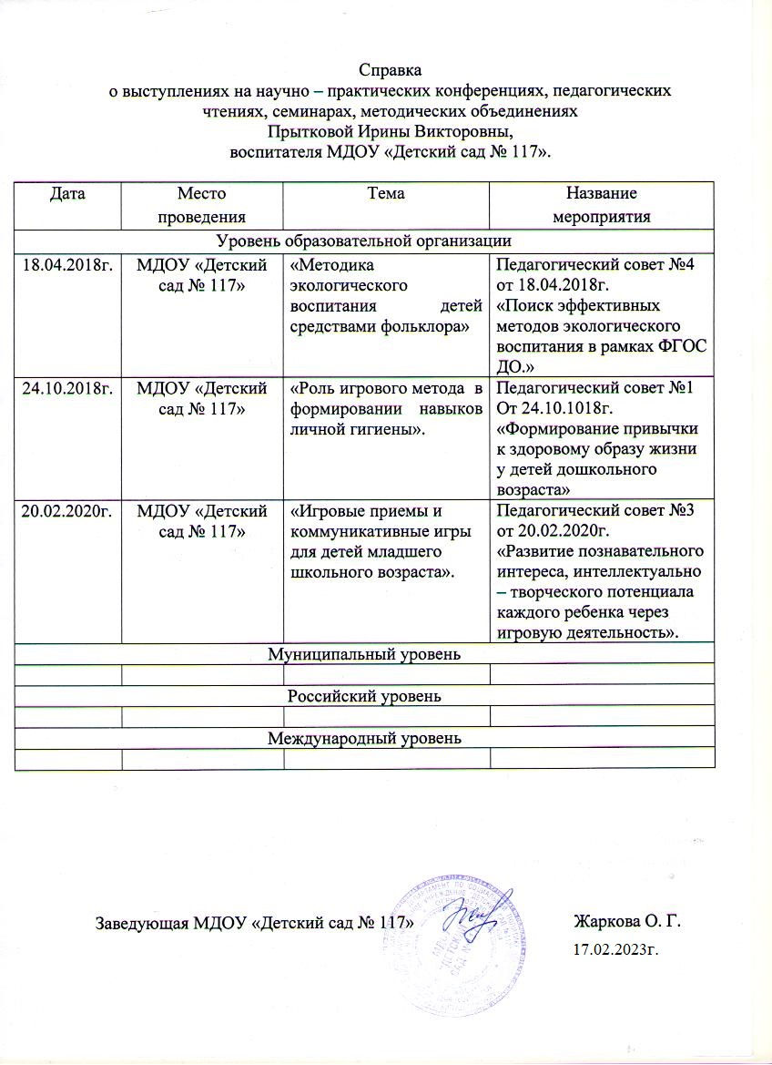

Slide 20
Проведение открытых занятий, мастер-классов, мероприятий

Slide 21
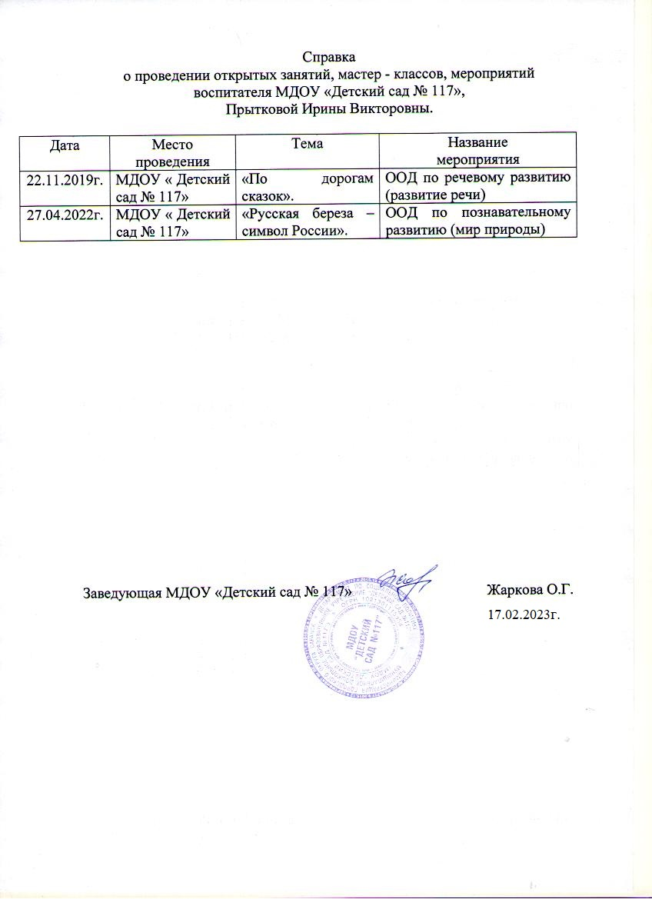

Slide 22
Экспертная деятельность

Slide 23
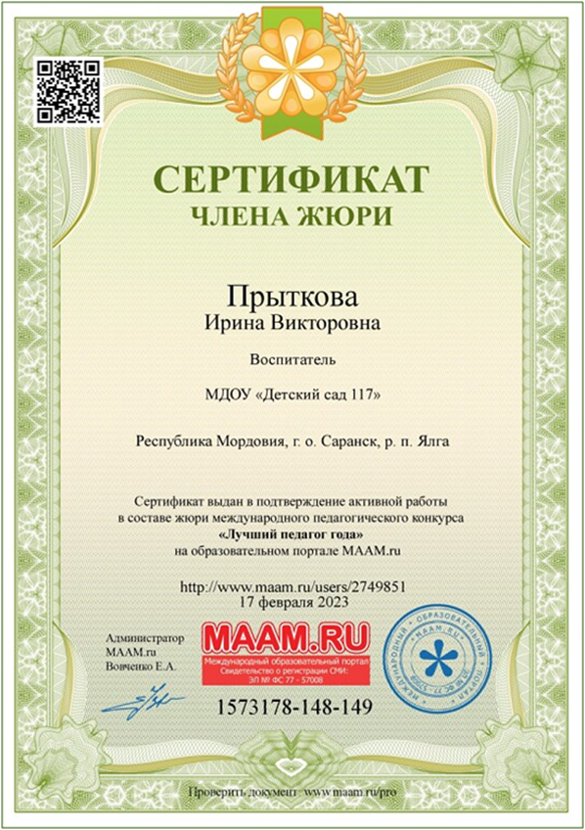

Slide 24
Общественно – педагогическая активность педагога: участие в комиссиях,
педагогических сообществах,
в жюри конкурсов

Slide 25
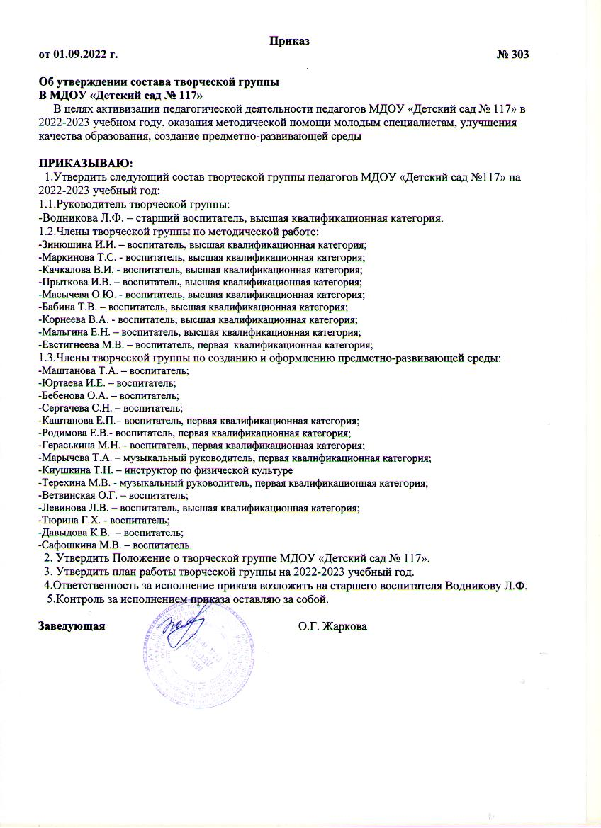

Slide 26
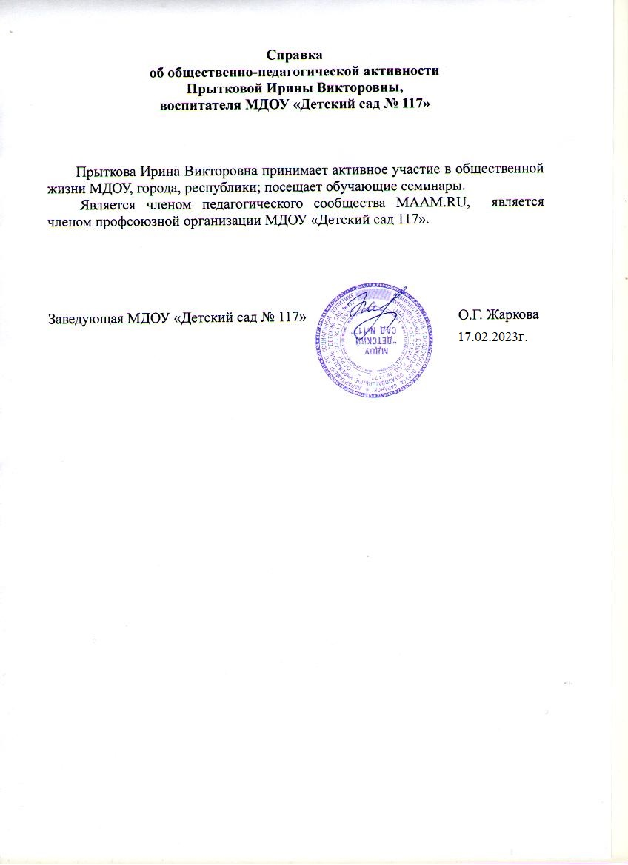
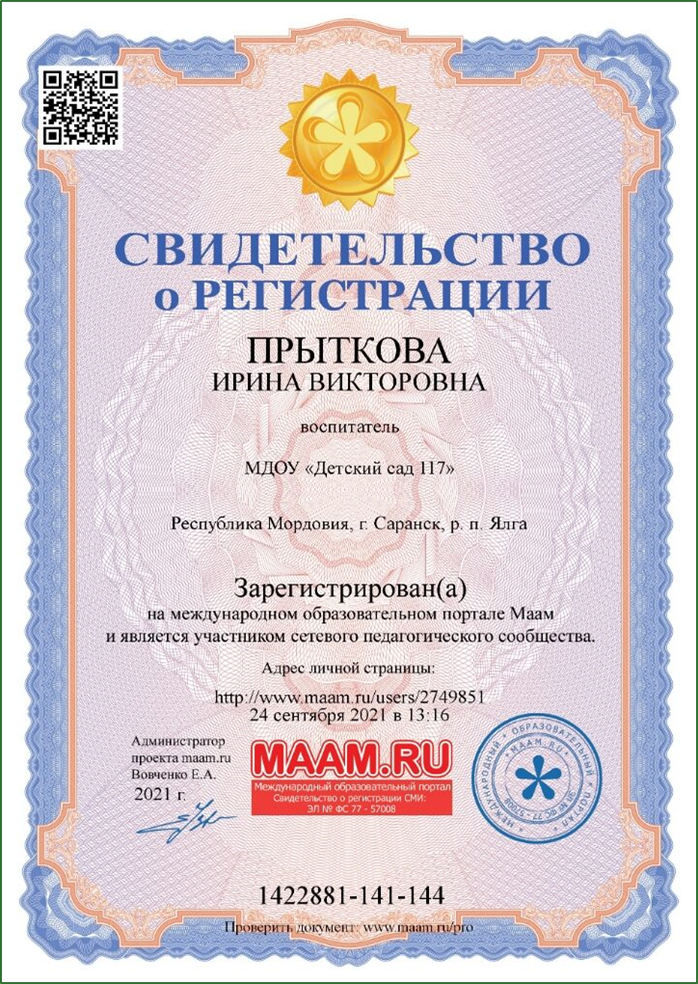

Slide 27
Позитивные результаты работы с воспитанниками

Slide 28
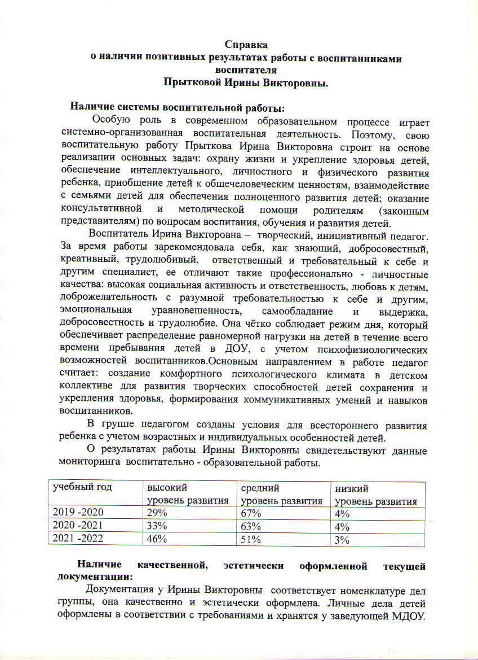
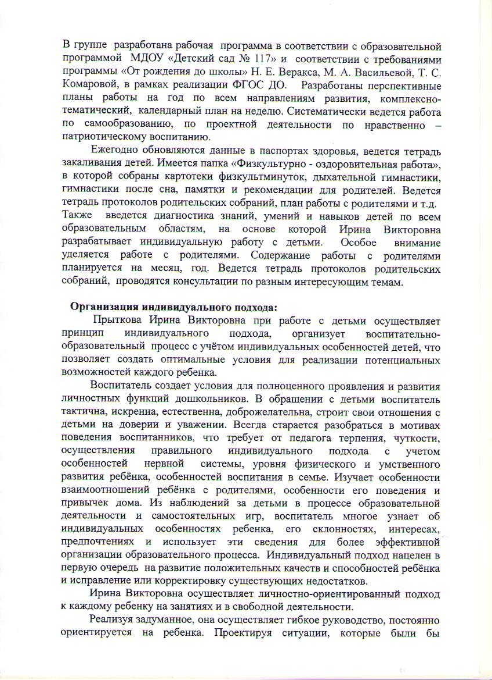

Slide 29
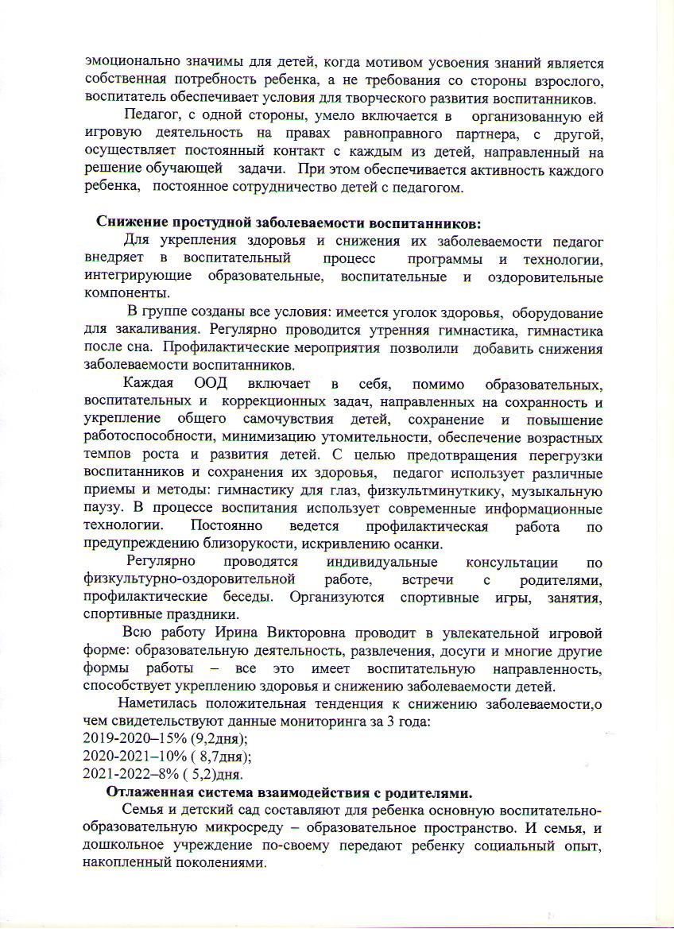
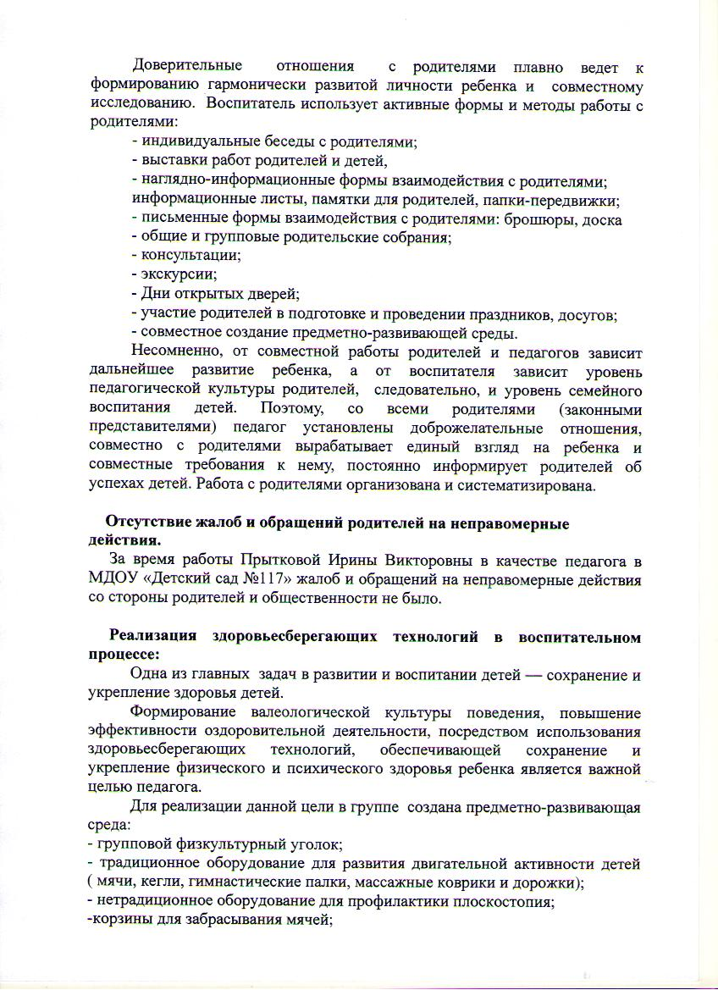

Slide 30
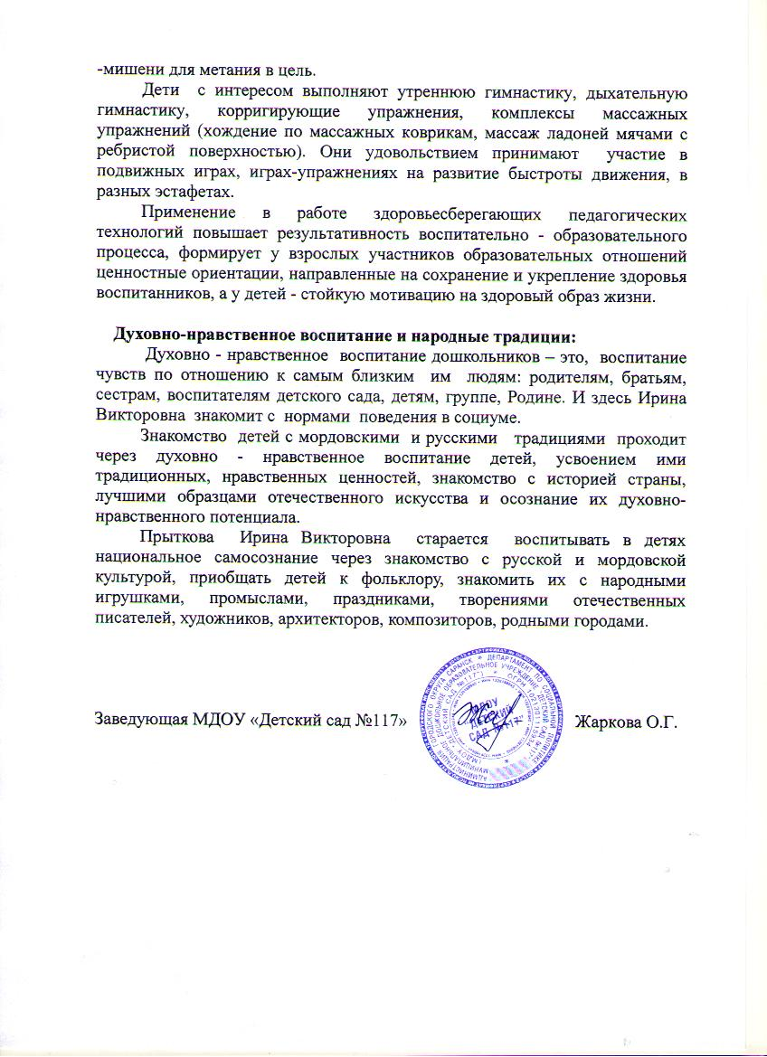

Slide 31
Качество взаимодействия с родителями

Slide 32
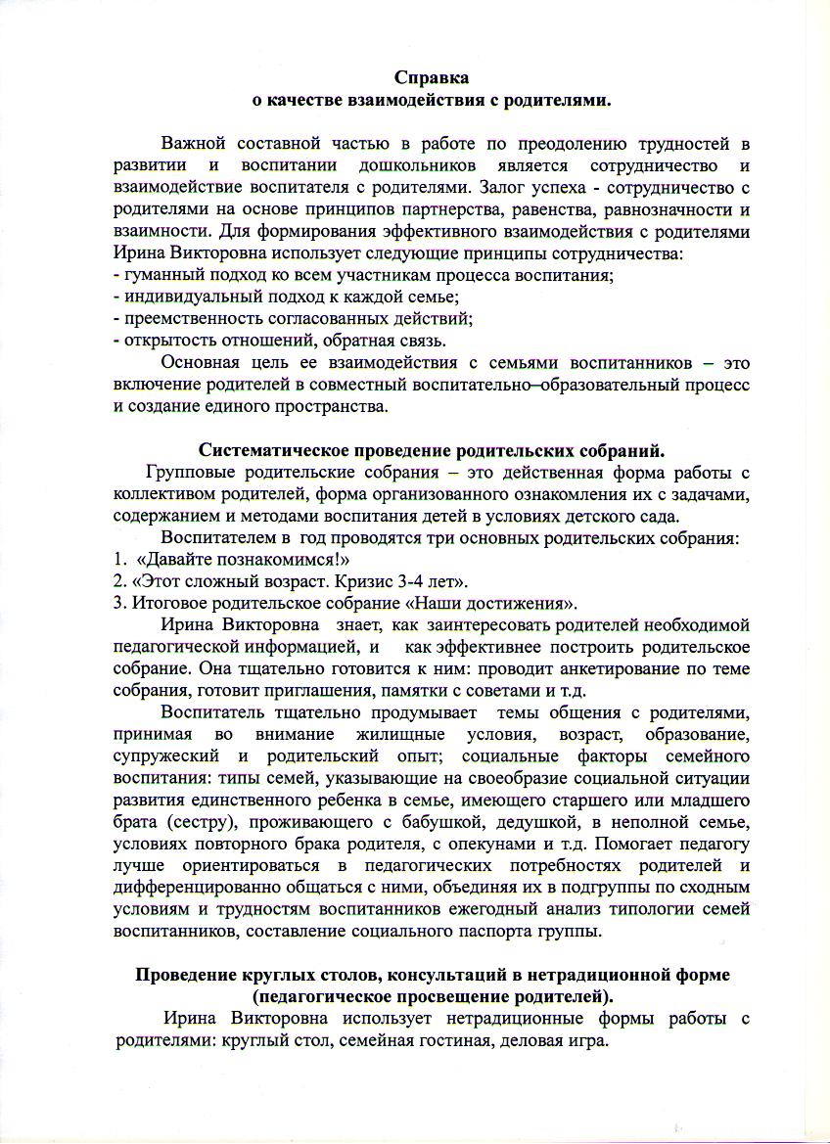
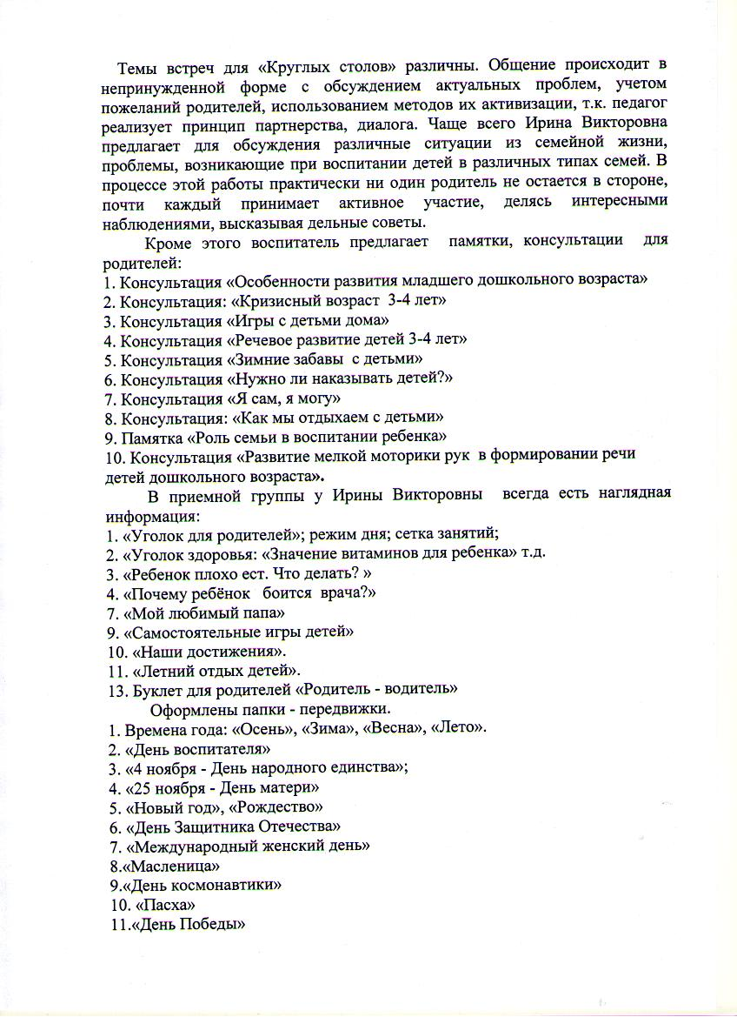

Slide 33
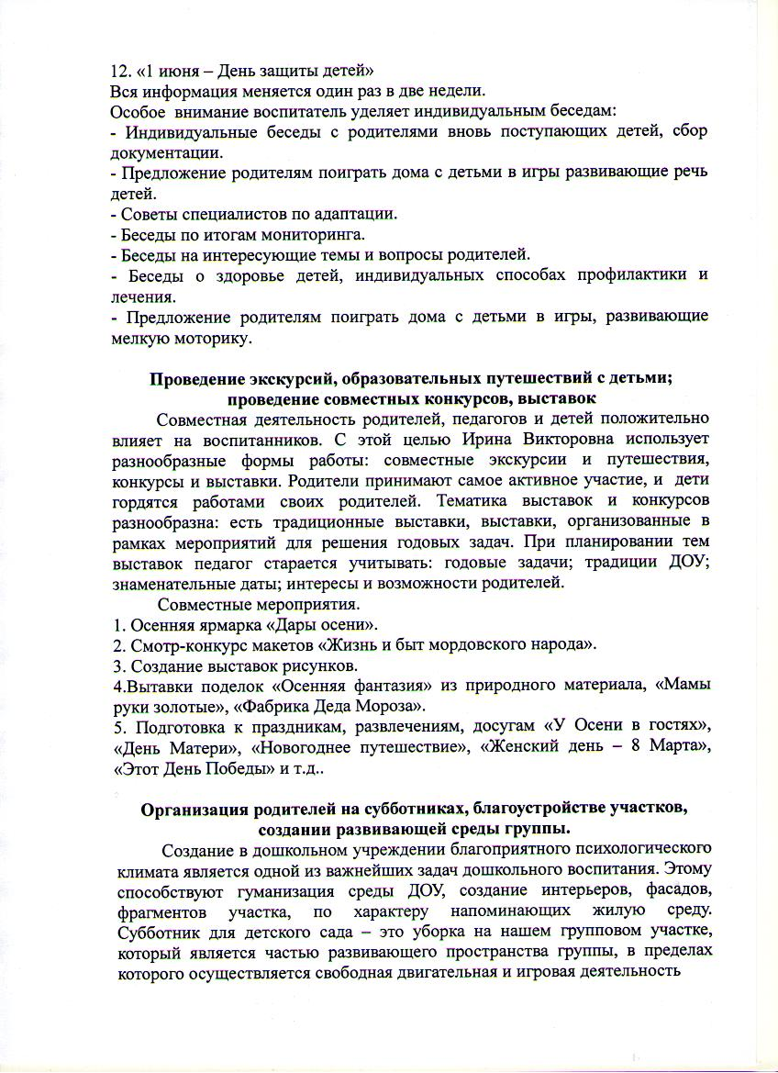
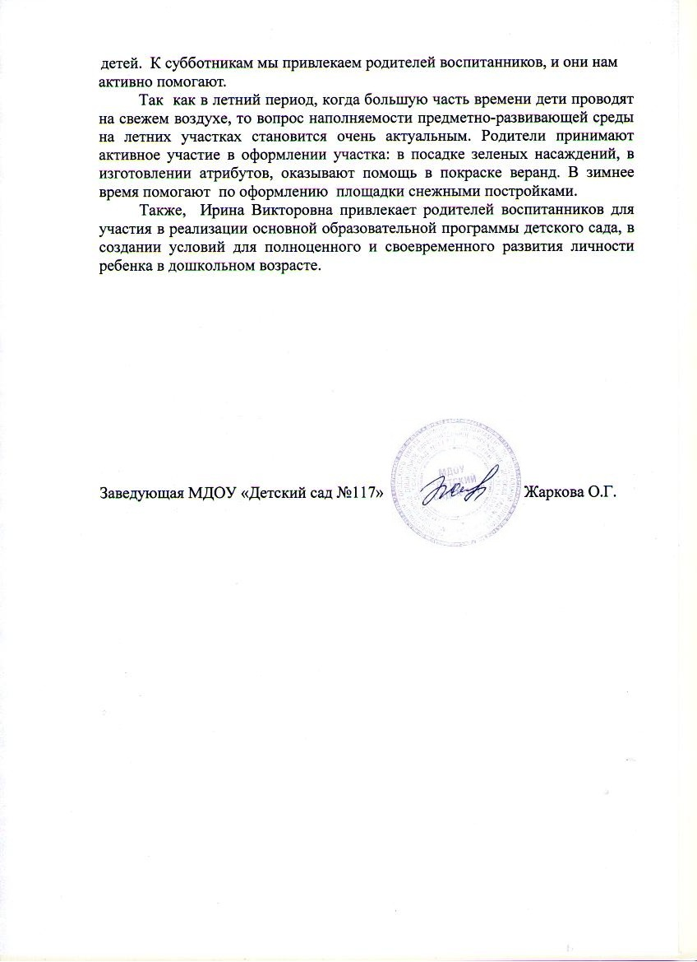

Slide 34
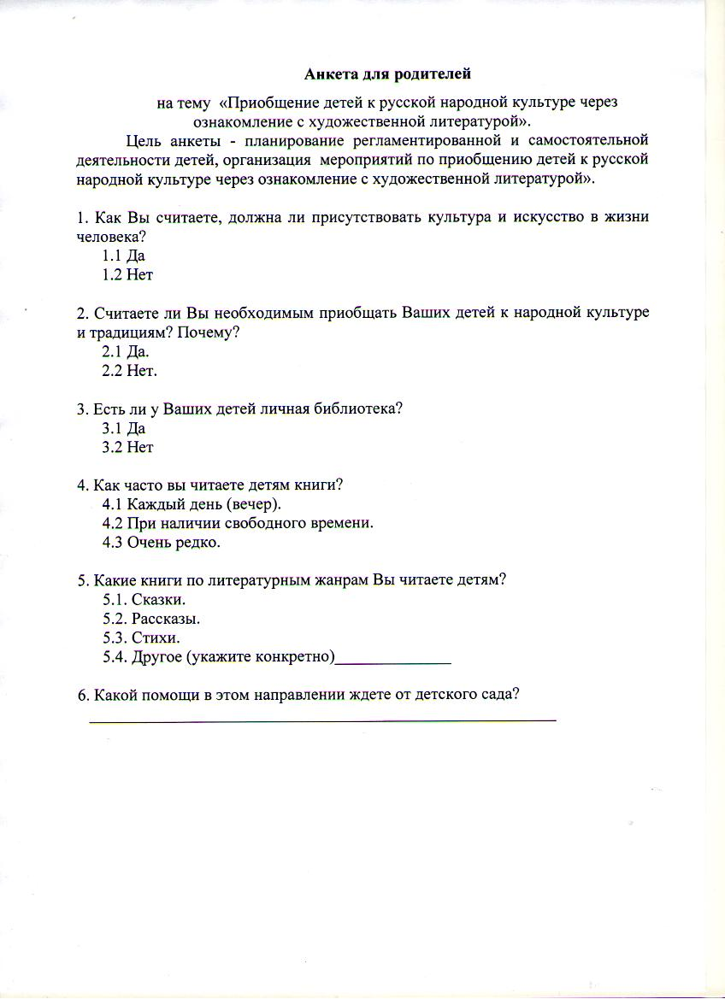
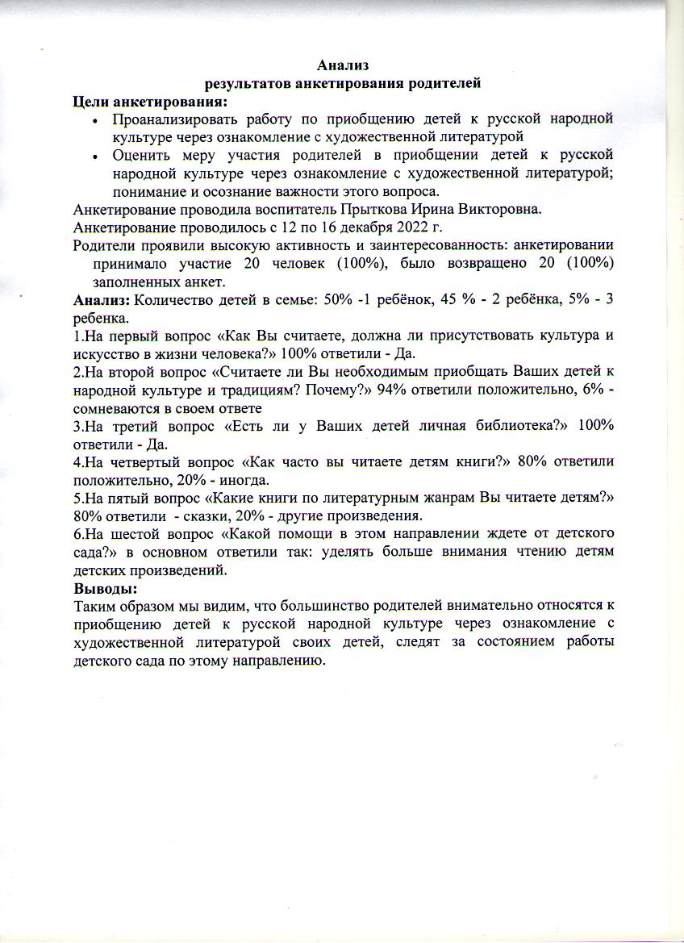

Slide 35
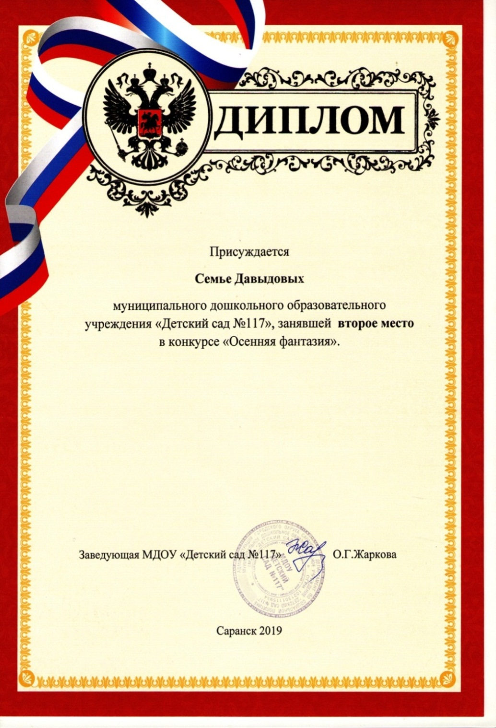

Slide 36
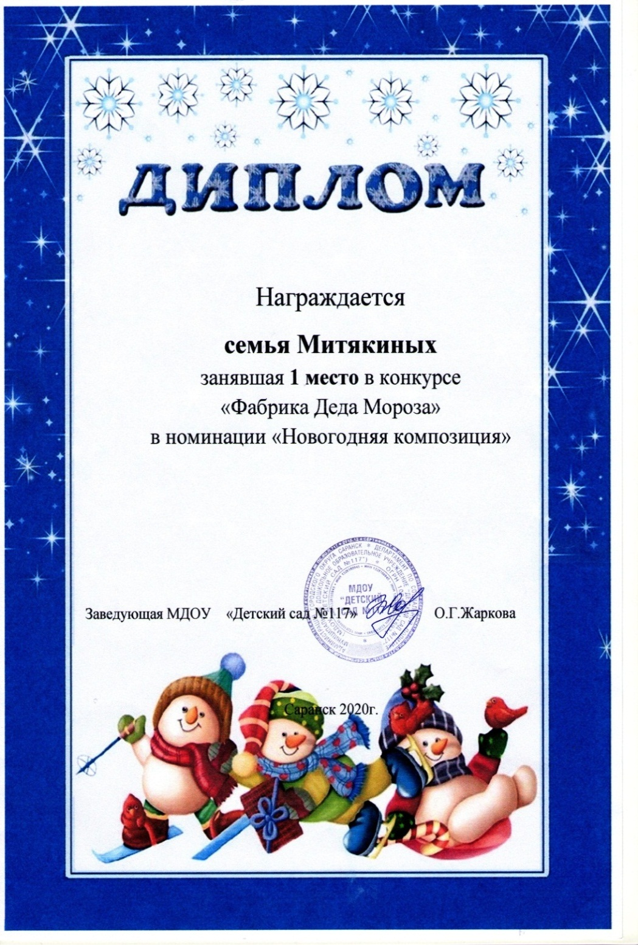
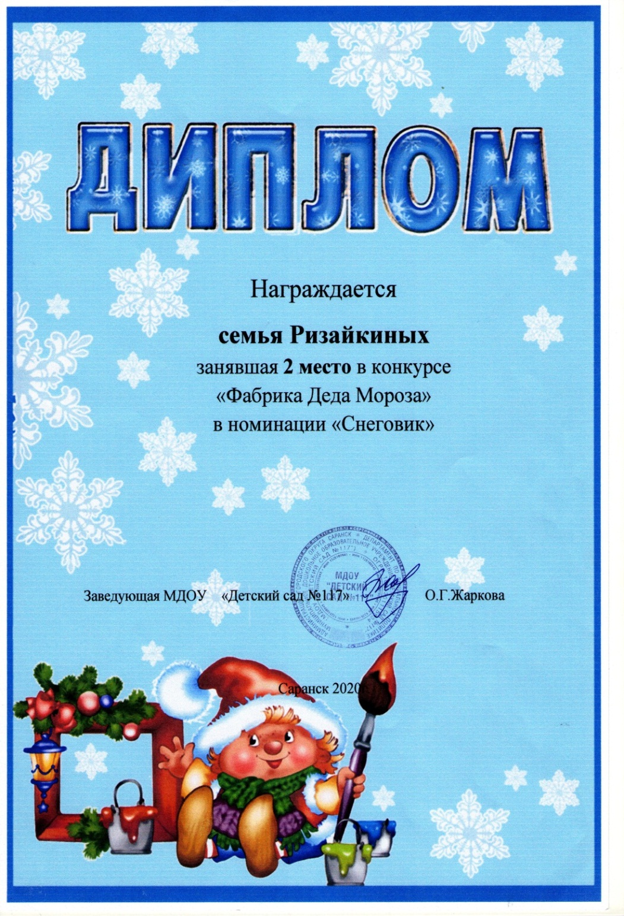

Slide 37
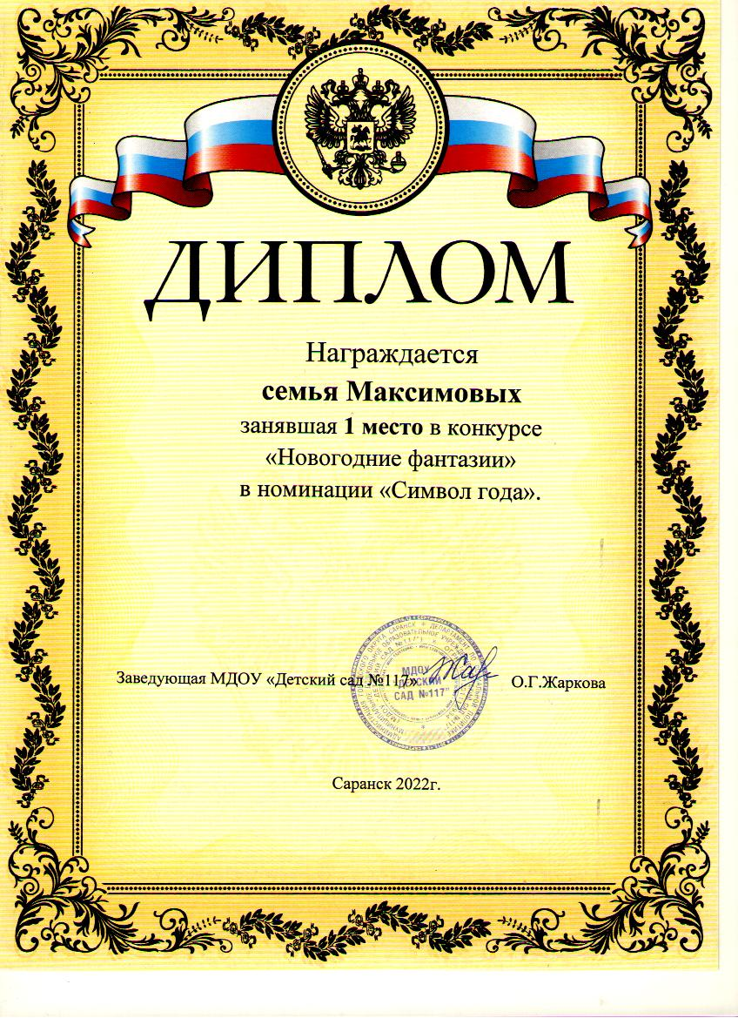
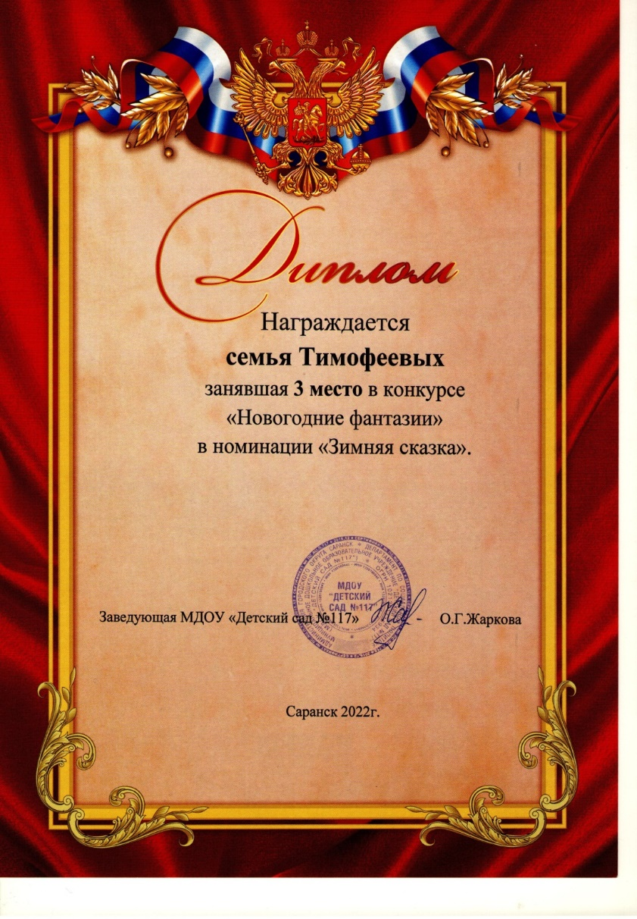

Slide 38
Участие педагога в профессиональных конкурсах

Slide 39
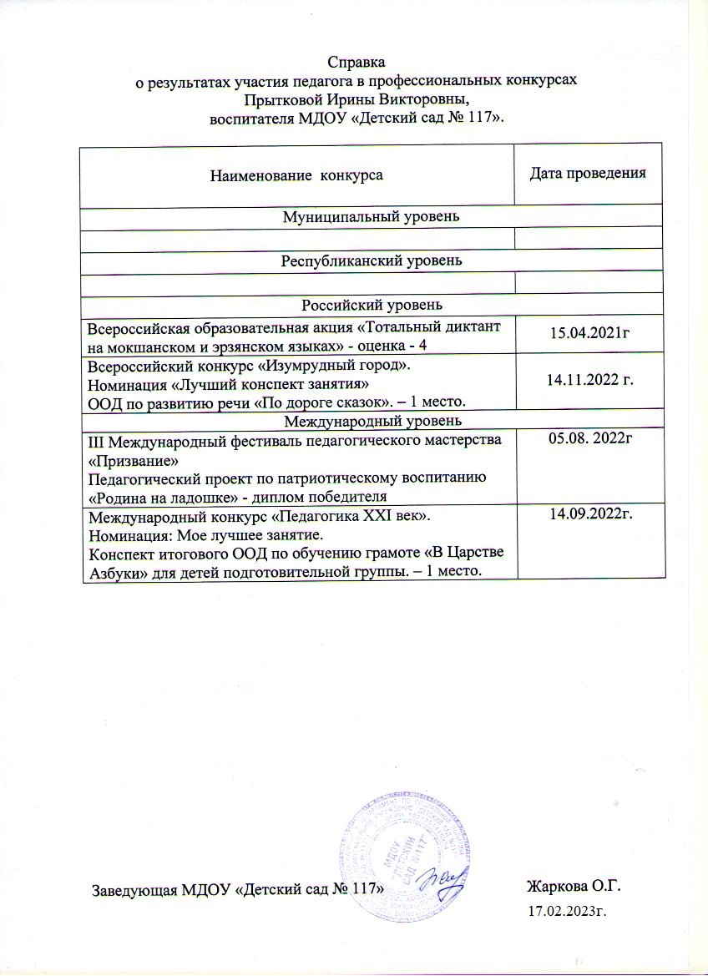

Slide 40
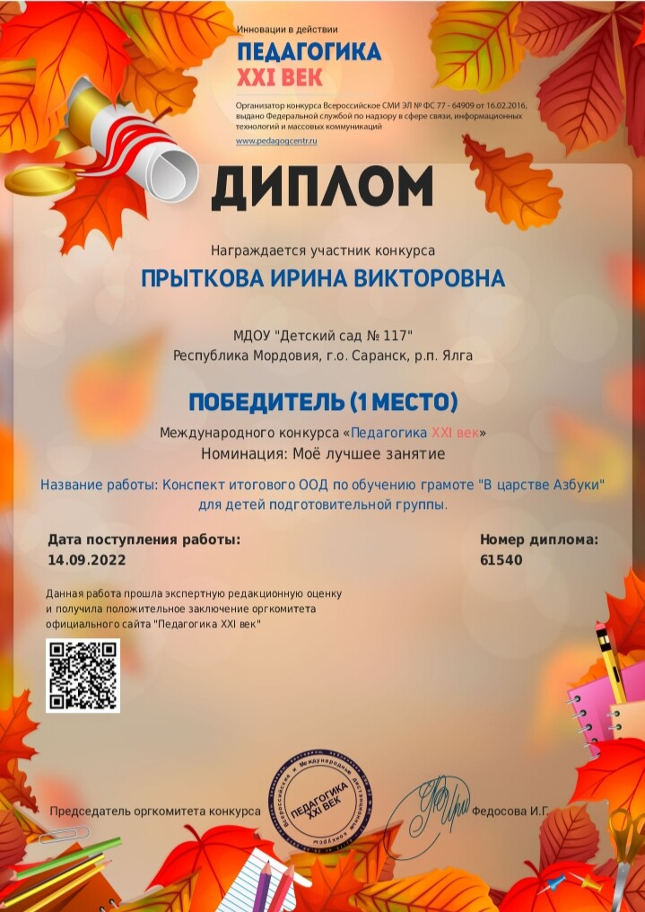
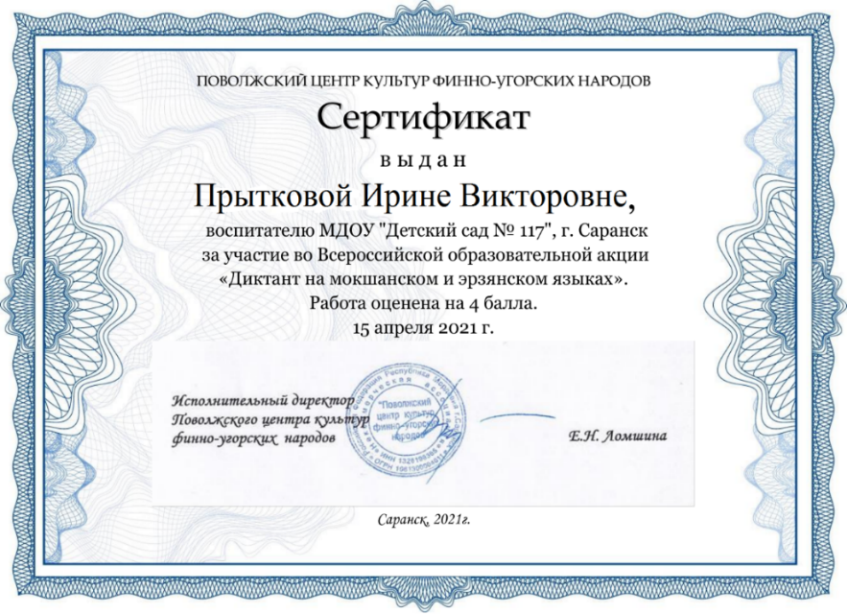

Slide 41
Награды и поощрения

Slide 44
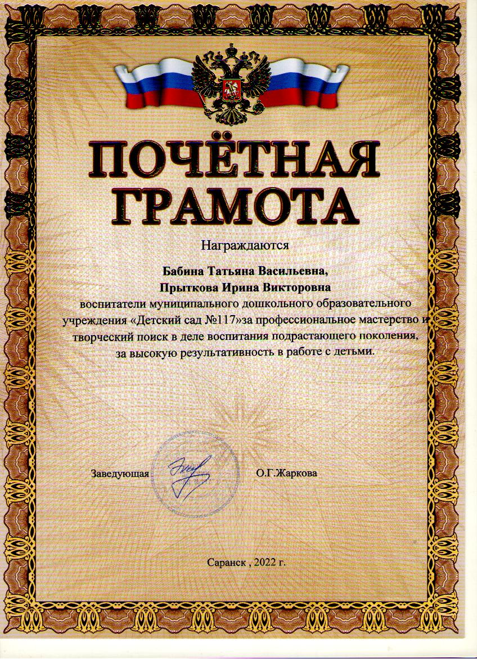

Slide 45
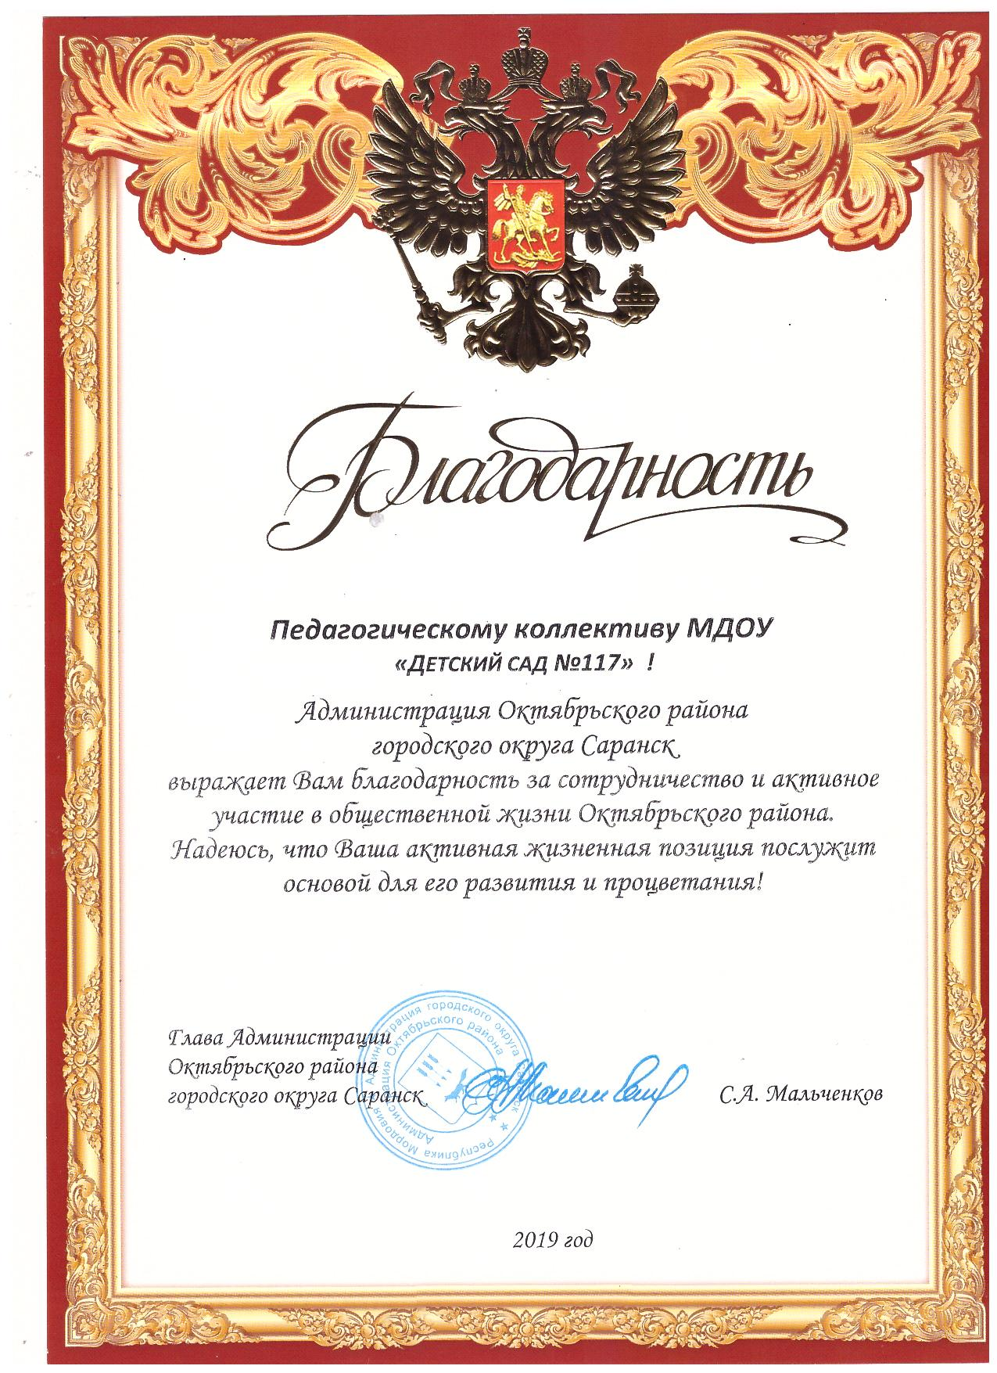

Slide 46
